Slide 1


цифровые функциональные протезы нового поколения
motorica.org

Slide 2
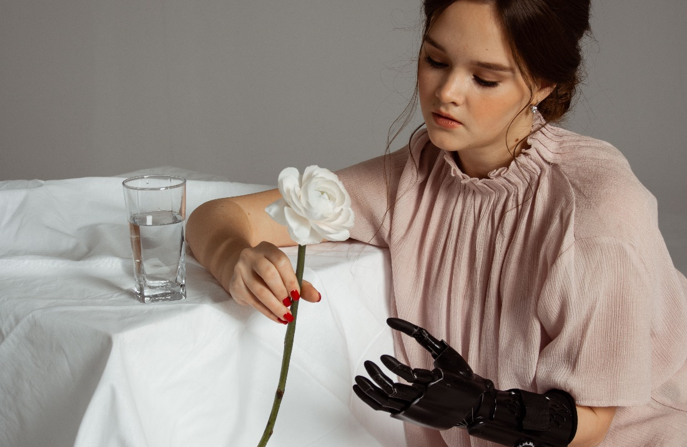

В мире миллионы людей не имеют рук.
Не имеют рук от рождения или в результате травмы.
В России – этих людей тысячи.
Детей и взрослых.
Только 1% из них имеет финансовую возможность достроить свое тело современной технологической конечностью, восстановив функции тела и психологический комфорт.
Место в социуме.

Slide 3

Причины:
Незнание и неверие, что технологии сегодняшнего дня способны изменить их жизнь к лучшему.
Финансовая или фактическая недоступность.
Страх инвалида стать кибер-человеком.

Slide 4
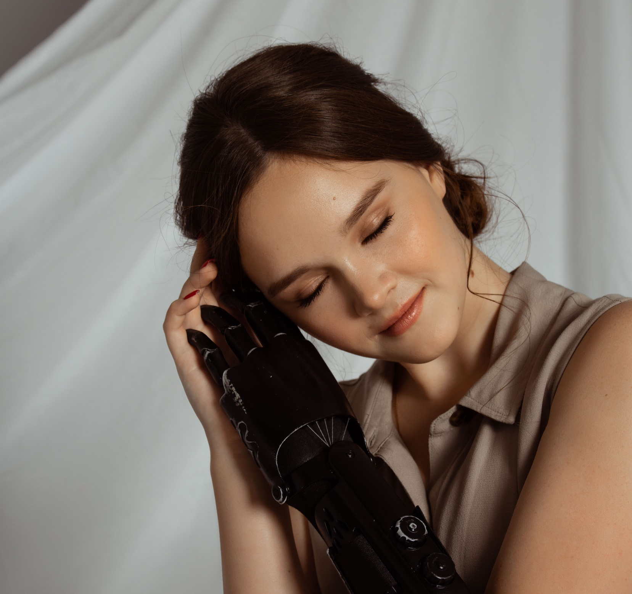
Мы, Моторика, движимы миссией:
Сделать кибер-людьми 100% инвалидов без рук на планете.
Так, чтобы они стали счастливее.

Slide 5









Моторика – региональный лидер в области разработки высокофункциональных протезов верхних конечностей.
>5 года
ОПЫТ РАЗРАБОТКИ И ПРОДАЖ
>70
КОМАНДА: 42 ИНЖЕНЕРА,
28 МЕНЕДЖЕРОВ И МЕДИЦИНСКИХ СПЕЦИАЛИСТОВ
>1500
ПРОТЕЗОВ ПРОИЗВЕДЕНО
В 12 СТРАНАХ С 2016
>50
РЕГИОНОВ РФ ОБУЧЕНЫ ИЗГОТАВЛИВАТЬ ПРОТЕЗЫ МОТОРИКИ

Slide 6


Протезы для любой сложности травм верхних конечностей
Индивидуальный дизайн
Уникальные тренировочные программы
Возможность модернизации протезов дополнительными функциональными и игровыми устройствами (насадками)
КИБИ
Активный протез кисти и предплечья

Slide 7
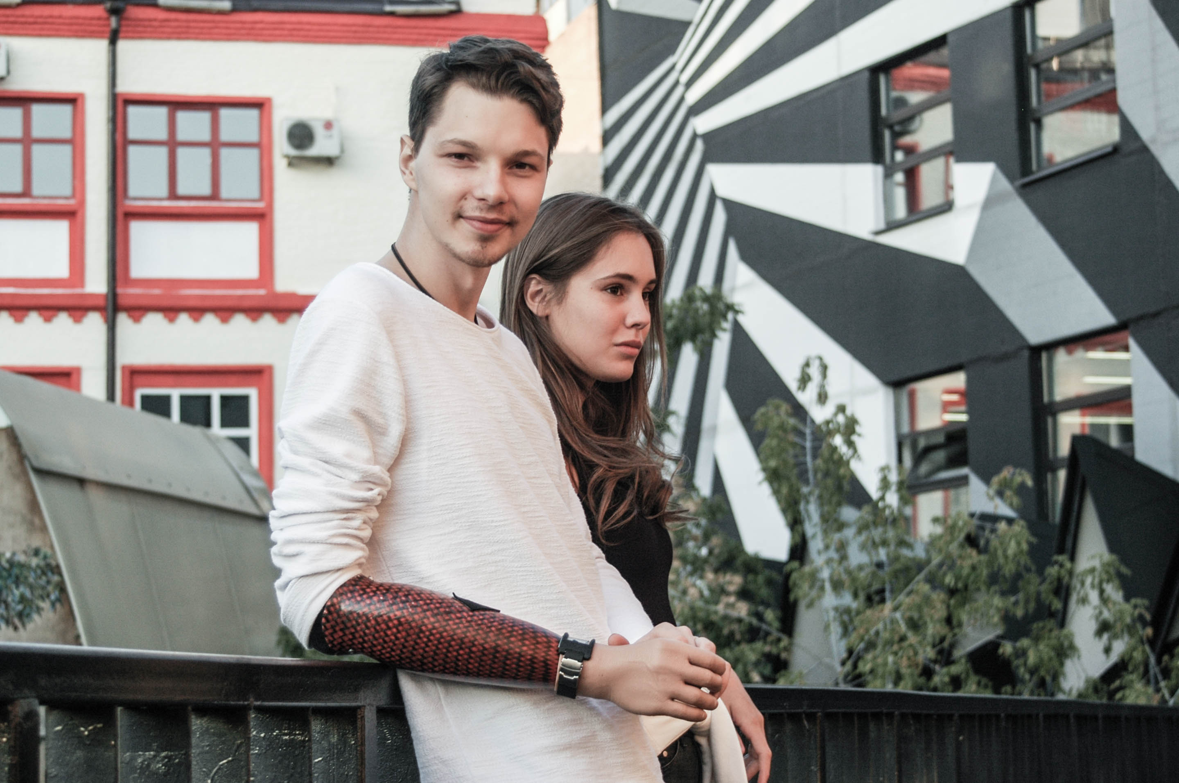
Система управления протезом работает
с помощью электродов, считывающих электрический потенциал с мышц культи
в момент их сокращения
Бионические протезы дают возможность успешно пользоваться ложкой, вилкой, шариковой ручкой, работать, на промышленном оборудовании, выполнять до 80% повседневных задач
В протез встраивается модуль бесконтактной оплаты, e-ink дисплей, gsm-модуль. Для оплаты используется технология PayPass
ИНДИ
Протез предплечья с внешним источником энергии

Slide 8
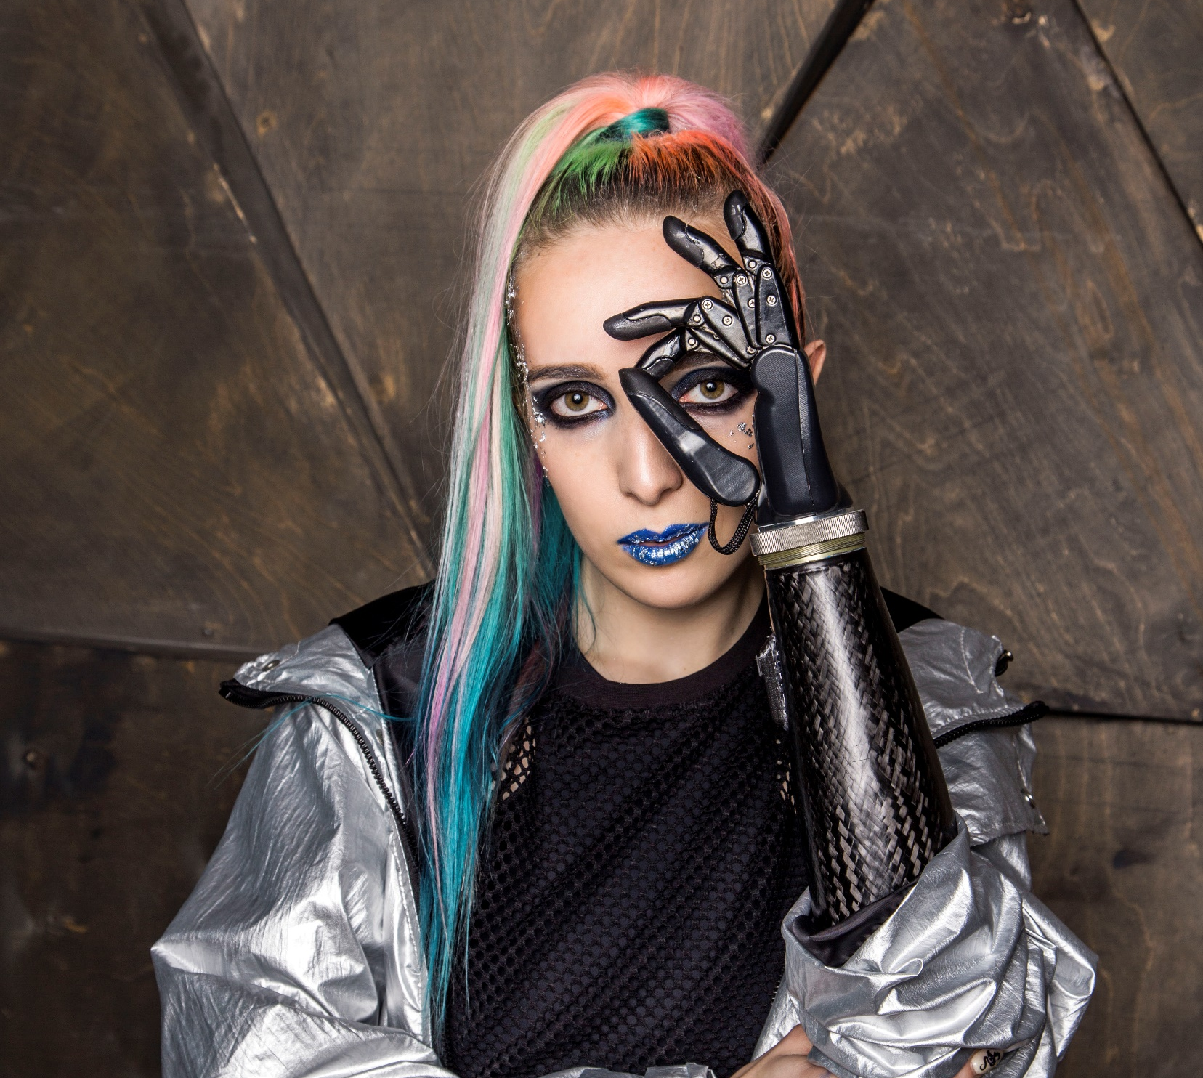
До 14 жестов и схватов под различные предметы. Управление силой схвата пропорционально напряжению мышц, это позволяет брать хрупкие предметы, не боясь сломать их
Мобильное приложение для настройки и управления. Протез дополняется возможностями, которые превосходят человеческую руку: бесконтактная оплату покупок, экран, GSM-модуль
Различные по форме и цвету варианты корпуса протеза выражают индивидуальность и дополняют стиль пользователя
МАНИФЕСТО
Многофункциональный протез предплечья
и кисти с внешним источником энергии

Slide 9
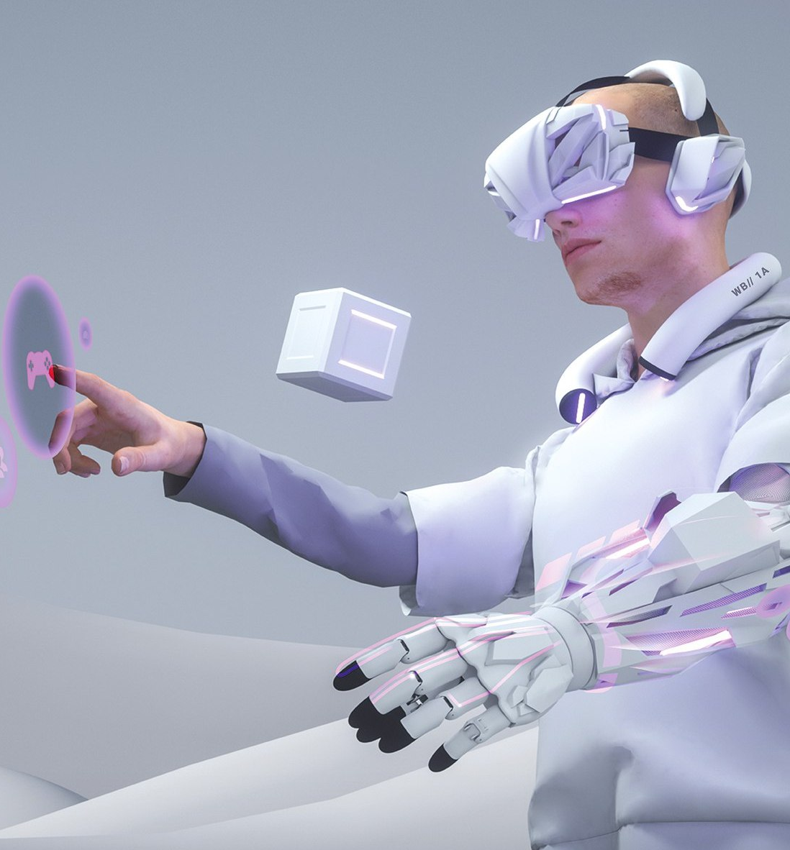

МНОГОПОЛЬЗОВАТЕЛЬСКАЯ
РЕАБИЛИТАЦИОННАЯ
ПЛАТФОРМА

Slide 10
РЕАБИЛИТАЦИОННАЯ ЭКОСИСТЕМА

Оцифровка и управление реабилитацией
02
01


Теле-
реабилитация
Шкалы
Тесты
Виртуальная Реальность
03

Slide 11
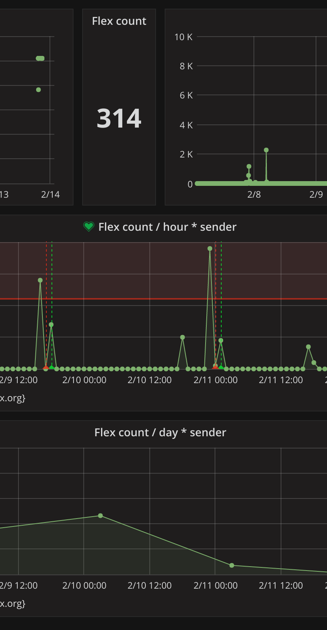
Личные кабинеты (ЛК): врача, пациента, производителя оборудования, главврача, администратора;
Функционал ЛК: запись на прием, оцифровка медкарты, календарь с расписанием занятий и процедур ии тд.
Автоматическое создание шаблонной карты реабилитации с последующим редактирование закрепленным специалистом, маршрутизация пациента внутри клиники;
Аналитика и визуализация процесса реабилитации в разрезе времени, методик, процедур.
Библиотека информационных материалов для врача и пациента по нозологиям и нарушениям. Подробное описание предстоящей реабилитации.
Коммуникационный модуль врач-пациент, врач-врач (видео, звонки, чат).
Оцифровка шкал: оценка когнитивных навыков, самообслуживания, психологического состояния.
Внутренний документооборот.
Возможность разработки любых доп. модулей по запросу клиники.
PRM
Patient
Rehabilitation Management
Платформа включает в себя весь необходимый набор инструментов для контроля и управления процессом реабилитации пациентов.

Slide 12
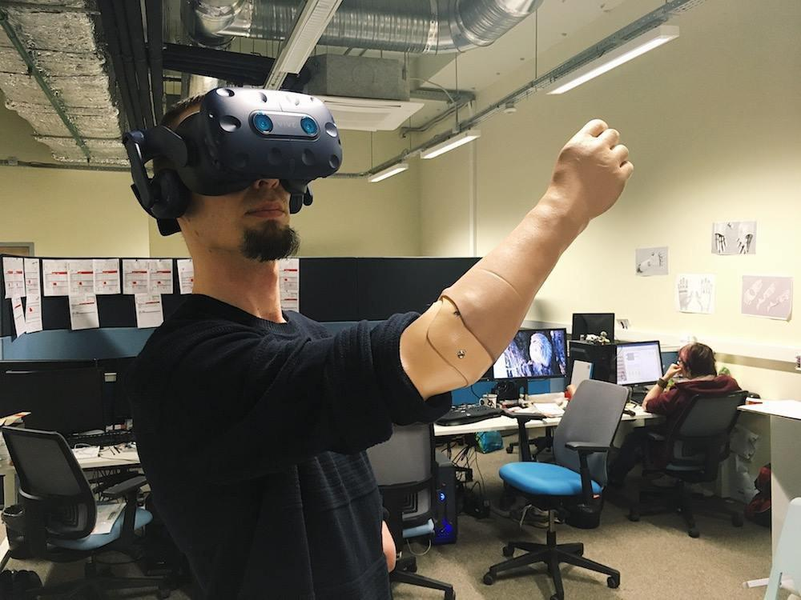
ATTILAN^{VR}
Разнообразный контент для реабилитации: когнитивные тренировки (память, неглект, счет, гнозис, категоризация и т.д.), двигательные игры, социальные игры, тренировочный процесс с любыми ТСР и др.
Виртуальные шкалы оценки эффективности реабилитации, текущего состояния пациента и уровня его самообслуживания: Тестирование MoCA, шкала FAB, MMSE, DERS-18, SPIN, PHQ-9, Бека, GDS 15, таблицы Шульте, шкала FIM и т.д.
Режим мультиплеера: совместное выполнение заданий и процедур; соревновательный эффект (рейтинг пациентов); подключение врача (других пациентов, друзей, семьи) к реабилитационным играм.
Виртуальный ИИ-ассистент: инструктаж по задачам, подсказки, собеседник.
Клинический и домашний реабилитационный комплекс.
Игрофикация реабилитационного процесса через виртуальную реальность. Различные сюжетные сценарии, мотивационные механики, анимированные
тесты и шкалы с оцифровкой результатов в карту
пациента.

Slide 13
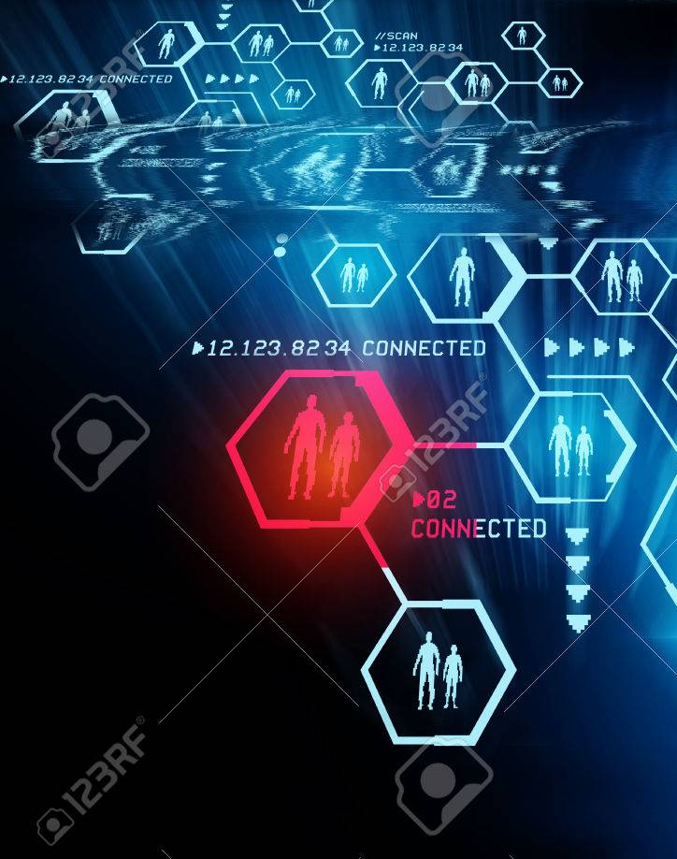
RehabConnect
Набор внешних IoT-датчиков. Фиксация скоростей, ускорений, ориентации подвижных частей устройств или человека, миограммы, ЭКГ, ЭЭГ и тд.
Предустановка режимов при идентификации пациента.
Объективная фиксация и оцифровка всего процесса реабилитации.
Основанная на данных аналитика результативности реабилитационных процедур и тренировок.
Возможность домашнего или удаленного наблюдения активности пациентов.
Подключение любого реабилитационного оборудования к платформе PRM для удаленного контроля и оцифровки реабилитационного процесса.

Slide 14
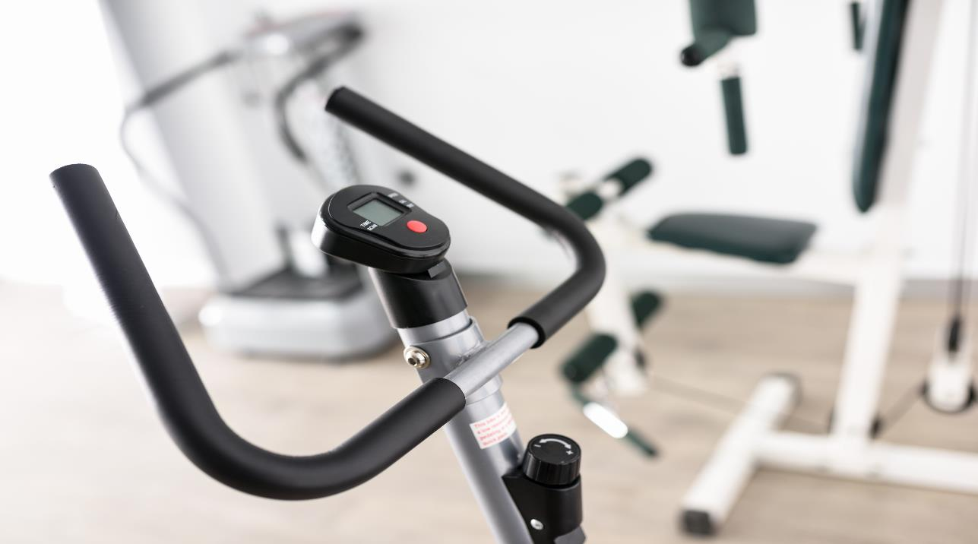
ПОДКЛЮЧЕНИЕ ПОЗВОЛЯЕТ
КЛИНИКАМ И РЕАБИЛИТАЦИОННЫМ ЦЕНТРАМ
ПАЦИЕНТАМ
Эффективность затрат рабочего времени врача;
Эффективный контроль реабилитации и своевременная реакция;
Технологическая возможность проведения удаленной реабилитации.
Индивидуальный сценарий реабилитации;
Доступность высокотехнологичной реабилитации;
Прямой доступ к личному кабинету, связь с врачом и подробный реабилитационный маршрут.
ПРОИЗВОДИТЕЛЯМ ОБОРУДОВАНИЯ
Прямой доступ к технической телеметрии и режимам использования реабилитационного устройства;
Plug&Play электронный модуль для подключения устройств к платформе;
API для разработки алгоритмов сбора, анализа и отображения телеметрии.
Notes:
Мы планируем подключать к платформе все реабилитационные центры РФ (и ближнего зарубежья), производителей оборудования, страховые компании и ввести новые стандарты в области телереабилитации.

Slide 15
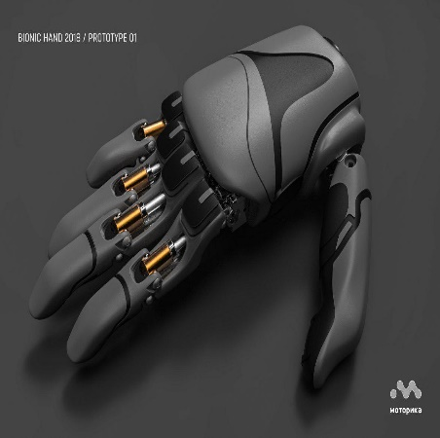
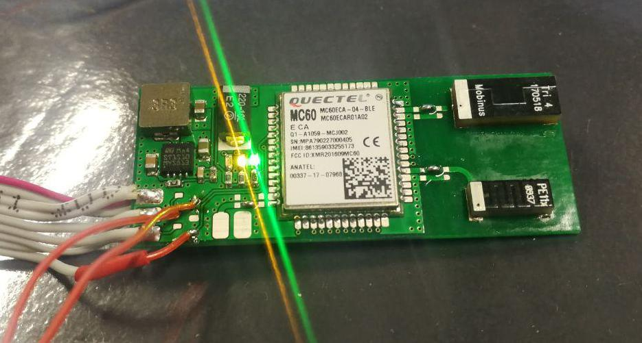

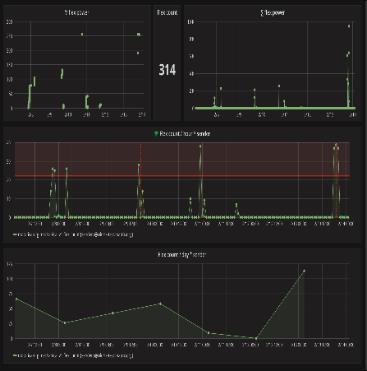
ПРИМЕР РАБОТЫ ПЛАТФОРМЫ
Реабилитационное оборудование
IoT-МОДУЛЬ
СЕРВЕР ХРАНЕНИЯ И ОБРАБОТКИ
ЛИЧНЫЕ КАБИНЕТЫ И ВИЗУАЛИЗАЦИЯ

Slide 16
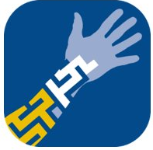
УДАЛЕННАЯ РЕАБИЛИТАЦИЯ
Изучение усиления активности управляющих мышц по мере использования протеза. Оцифровка и персонализация тренировочного процесса под удаленным наблюдением врача-реабилитолога.
ЦЕЛИ МОНИТОРИГА ПРОТЕЗОВ
02
01
03
ПРОГНОЗИРОВАНИЕ ПОЛОМОК
Техническая телеметрия (потребляемый ток, заряд аккумулятора, температура двигателей и др.) позволяют контролировать техническое состояние протеза.
УДАЛЕННОЕ ОБНОВЛЕНИЕ ПО
Технология позволяет удаленно обновлять программное обеспечение протеза, добавлять новый (или ограничивать) функционал.
ПОДТВЕРЖДЕНИЕ АКТИВНОСТИ
Объективное подтверждение активного использования протеза, для последующей бесплатной замены на аналогичный (или более функциональный), по истечении срока службы.
04

Slide 17
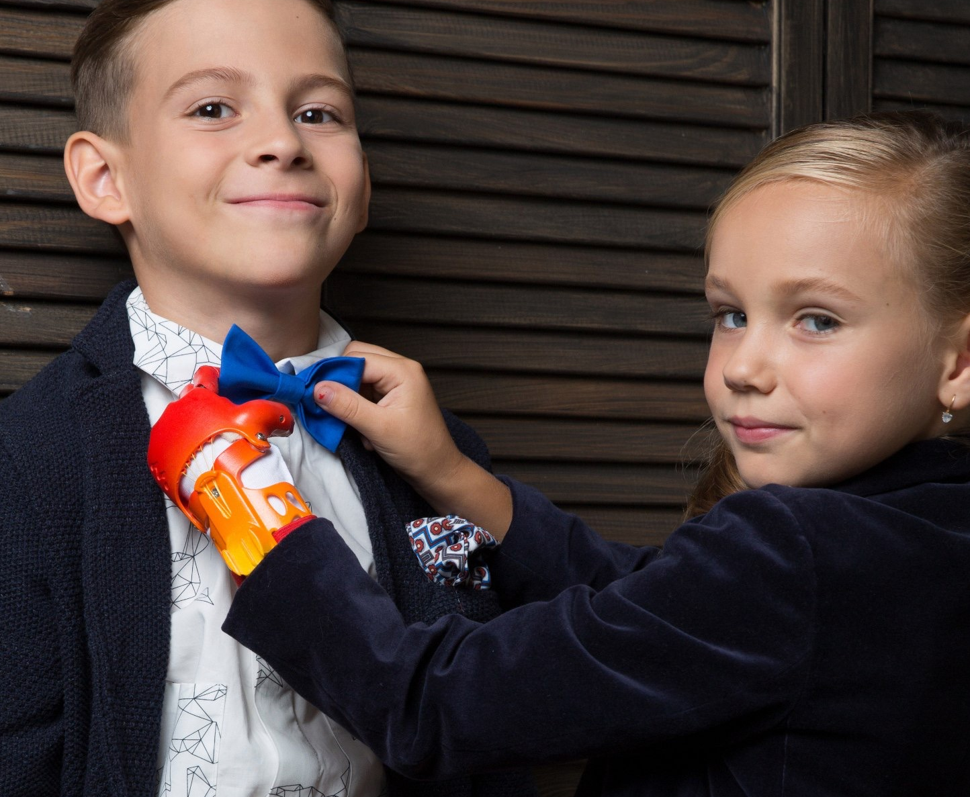
СПАСИБО!
Большой бульвар 42с1,
Инновационный центр Сколково,
Россия, Москва, 121205
8 800 200 24 39
info@motorica.org
motorica.org

